Slide 1


Ung-Ullbaggestipendiet 2019
Vandringspris + 5.000 kr
2 st 2:a-pris à 1.000 kr

Slide 2
Kriterier
NB-elever ska ha visat att de
är innovativa och tar vara på möjligheter
har en stark drivkraft
har god samarbetsförmåga
gärna vill skapa sin egen framtid på landsbygden
visat prov på entreprenörskap i skolan
aktivt deltagit i utvecklingen av skolan och undervisningen mot mer autentiska/
entreprenöriella arbetsätt
En elevgrupp kan bestå av ett UF-företag, styrelsen för en elevförening, t.ex. JUF, 4H, elevrådet, klass eller del av klass m.m.

Slide 3
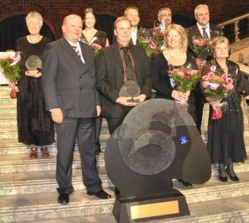
Landsbygdsgalan 2010
Årets ungdomssatsning på landsbygden
Naturbrukselever landsbygdsutvecklar (FNALL-projektet)
”Projektet har stimulerat naturbrukselevernas och lärarnas egna drivkrafter inom entreprenörskap, företagande och landsbygdsutveckling. Projektet har tagit hänsyn till integration och jämställdhet. Projektet har stärkt sam-arbete mellan naturbruksgymnasier och andra ungdomsfrämjande aktörer.”

Slide 4
De nominerade är
Borderbomb UF
Blekinge Naturbruksgymnasium
Med hundens bästa för ögonen! Unika hundhalsband skapas –
med egen design och en grund lagd för framtida yrkesval.

Slide 5
De nominerade är
Päro-Chips UF
Grans Naturbruksgymnasium
Lokalproducerad mat runt Piteå! Här vidareförädlas och marknadsförs närodlad andrasortering av mandelpotatis –
till potatischips.

Slide 6
De nominerade är
Foodstation UF
Lillerudsgymnasiet
Återbruk av utgångsmaterial + hållbart rostfritt!
Unika hund- och kattmatskålar designas och tillverkas
på Värmlands landsbygd.

Slide 7
De nominerade är
Nötdjurens UF
Munkagårdsgymnasiet
Avlastning för Hallands djurbönder!
Avbytartjänst för mjölk-, gris-, får- och hästägare –
en bra start på påbörjat företagande.

Slide 8
De nominerade är
Vilt Biten UF
Nils Holgerssongymnasiet
Restprodukter från skånsk jakt och slakt omvandlas till torkat hundgodis. Molly ser affärsmöjligheter i vardagens resurser!

Slide 9
De nominerade är
Smålandsskopan UF
Stora Segerstad Naturbrukscentrum
Design och tillverkning av efterfrågad produkt
i dialog med branschen: en skopa för enklare
grävarbeten med griplastarvagn eller skotare.

Slide 10
De nominerade är
Det löser sig! UF
Svalöfs gymnasium
Här skapas podcasts med teman som berör ungdomar –
från vardags-frågor till landsbygdens roll för omställning
till ett hållbart samhälle.

Slide 11
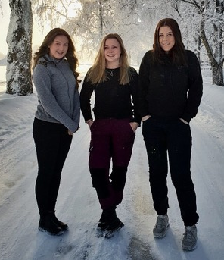
De nominerade är
Opus Villam
Torsta, Jämtlands gymnasium
Varumärket lantbruk & hund stärks inför framtiden: i samverkan med olika företag får yngre jämtar testa olika aktiviteter i 10 veckor.

Slide 12
De nominerade är
Vadstena Rapsolja UF
Vreta utbildningscentrum
Kvalitetskontroll från jord till bord! Här odlas egen raps, förädlas till kallpressad olja och säljs till miljömedveten kundkrets.

Slide 13
De nominerade är
Djurens välmående
Önnestadsgymnasiet
Outnyttjat utrymme förvandlas till trimnings- och träningslokal –
att nyttja i samverkan med skolans nya
hunddagis och veterinärklinik.

Slide 14
De nominerade är
Borderbomb UF, Blekinge Naturbruksgymnasium
Päro-Chips UF, Grans Naturbruksgymnasium
Foodstation UF, Lillerudsgymnasiet
Nötdjurens UF, Munkagårdsgymnasiet
Vilt Biten UF, Nils Holgerssongymnasiet
Smålandsskopan UF, Stora Segerstad Naturbrukscentrum
Det löser sig! UF, Svalöfs gymnasium
Opus Villam, Torsta, Jämtlands gymnasium
Vadstena Rapsolja UF, Vreta Utbildningscentrum
Djurens välmående, Önnestadsgymnasiet

Slide 15
Vinnare av 2019 års
Ung-Ullbagge är
?
2:a-pris
Borderbomb UF Foodstation UF
Blekinge Naturbruksgymnasium Lillerudsgymnasiet
Louise Olsson Malin Molin
Emmy Karlsson Philippa Skogman
Alva Opheim
Nominerade av
Marcus Wennerberg Per Mogren
1:a-pris
Nötdjurens UF
Munkagårdsgymnasiet
Elin Bengtsson
Amanda Eliasson
Nominerade av
Katarina Åhman-Schantz
Eva Ingvarsson
1:a-pris
Motivering:
Med såväl djurens, som kundernas, väl i centrum,
erbjuder dessa energiska entreprenörer
efterfrågade tjänster med marknadspotential.
En bra start för fortsatt gemensamt företagande!

Slide 16
Vinnare av 2019 års
Ung-Ullbagge är
Nötdjurens UF
MOTIVERING:
Med såväl djurens, som kundernas, väl i centrum,
erbjuder dessa energiska entreprenörer
efterfrågade tjänster med marknadspotential.
En bra start för fortsatt gemensamt företagande!

